Slide 1


広島県医師会，
広島大学原爆放射線医科学研究所
所長 神谷 研二先生
平成23年9月発行より転載
東京都医師会
産業保健委員会

Slide 2
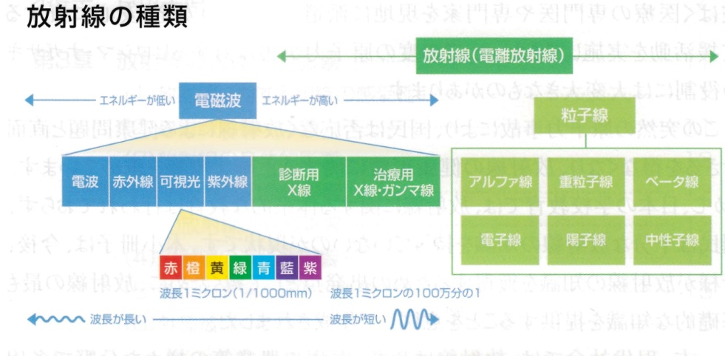
放射線には粒子線と，電磁波の2種類がある。
出典：知っておきたい放射線の正しい知識
広島大学原爆放射線医科学研究所所神谷 研二先生

Slide 3
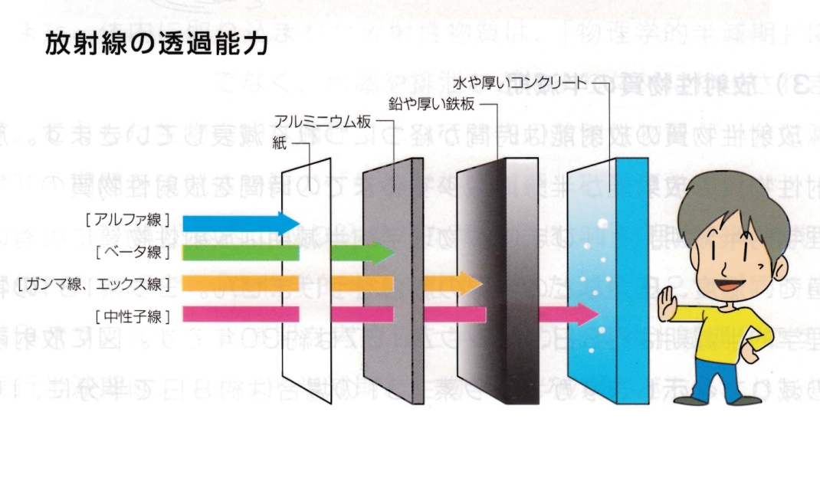
ガンマ線は透過する力が強く，鉛や厚い鉄板でないと遮ることは不可能。
X線はガンマ線よりもエネルギーが低く，透過する力も弱くなります。
出典：知っておきたい放射線の正しい知識
広島大学原爆放射線医科学研究所所神谷 研二先生

Slide 4
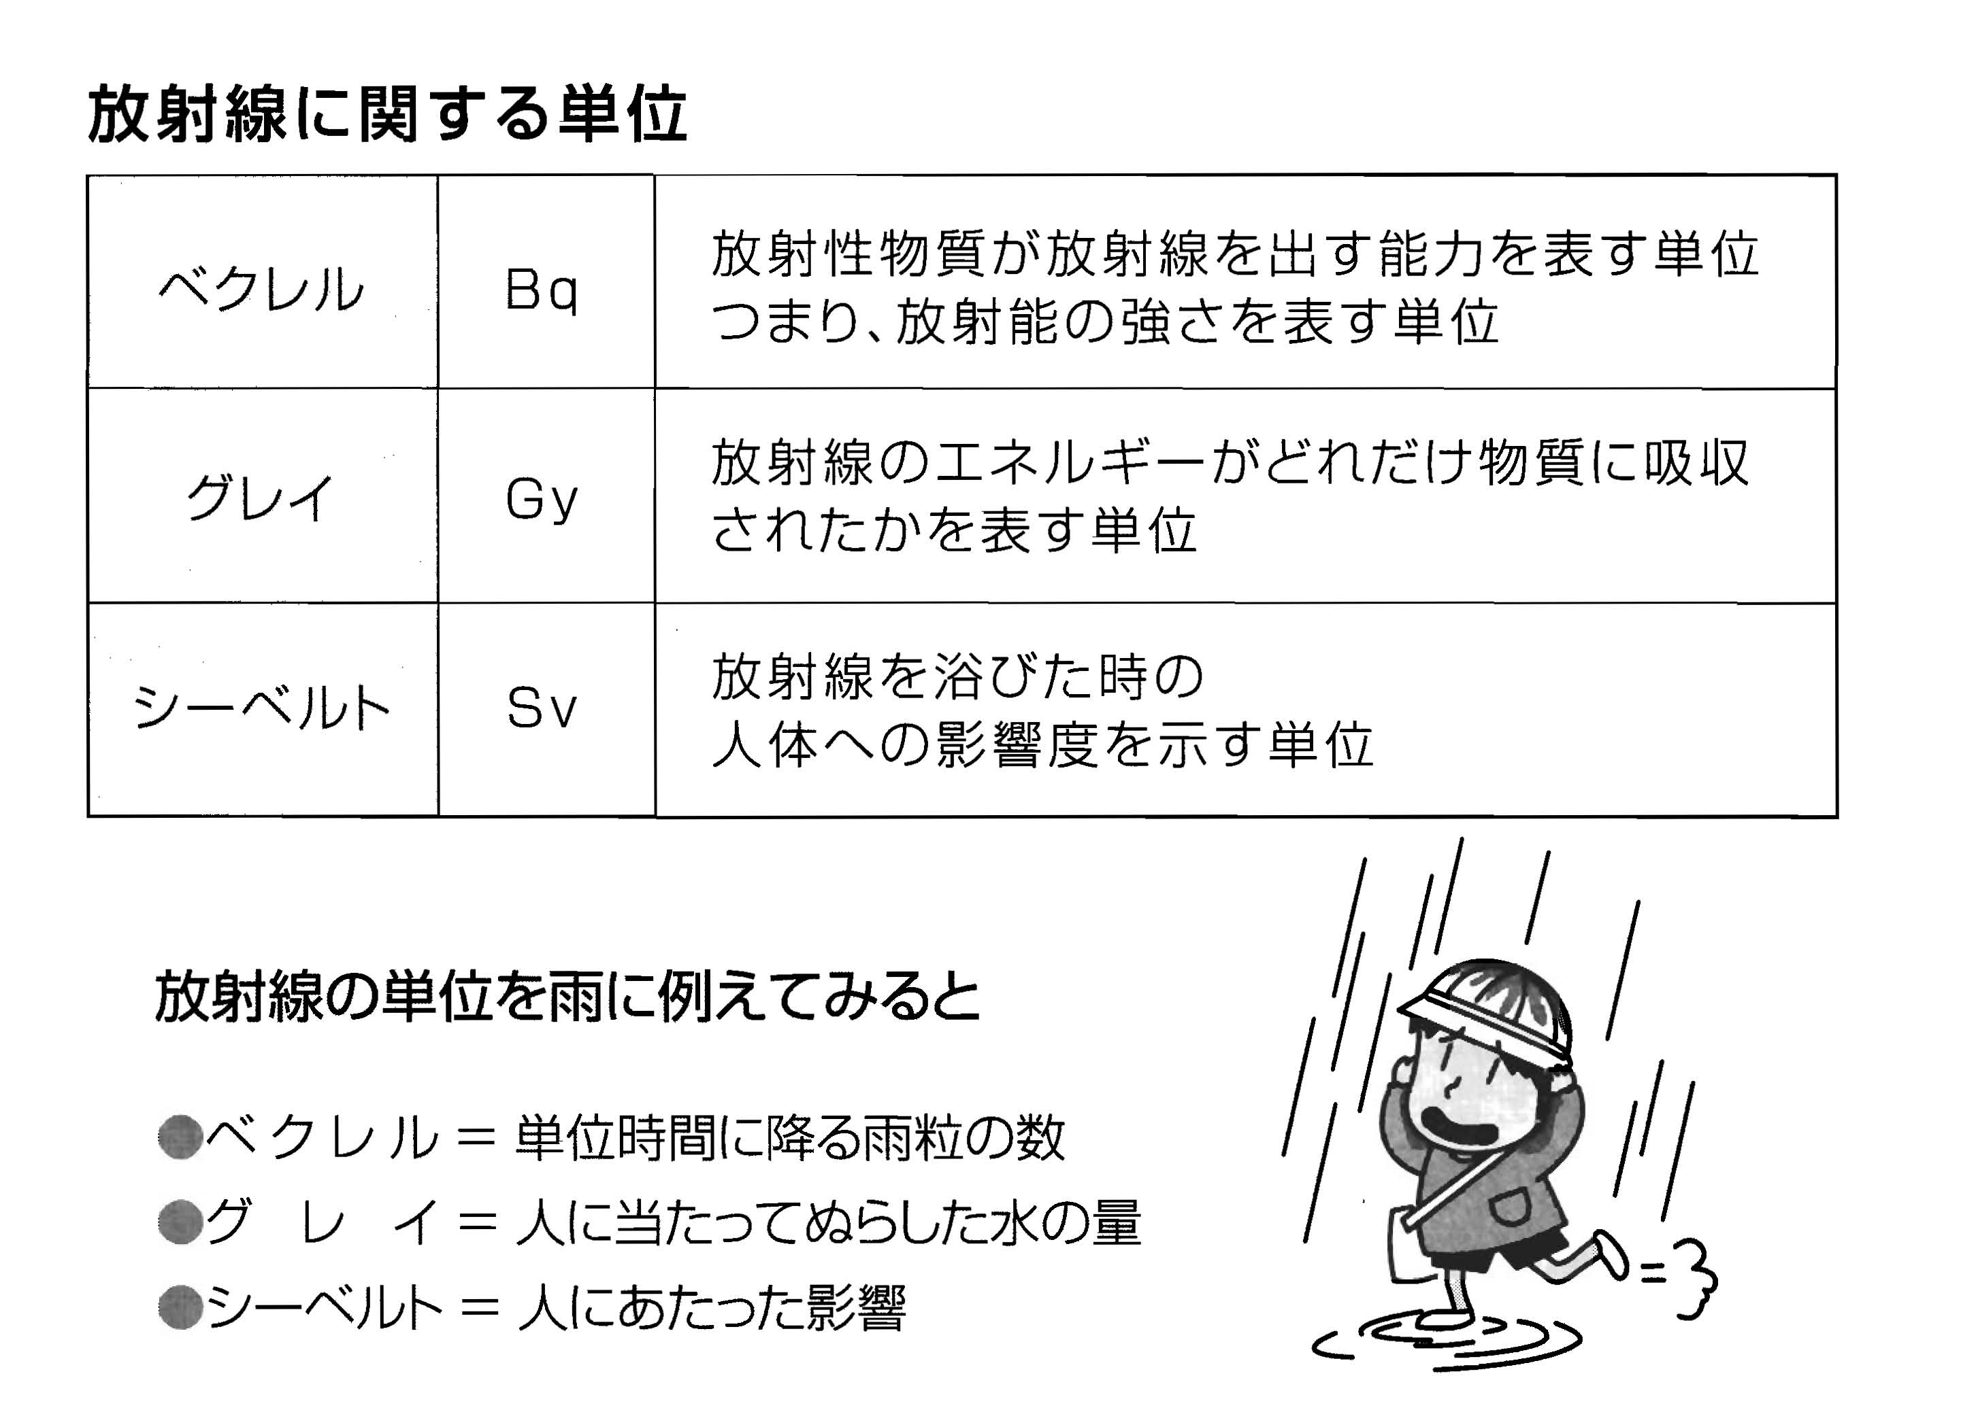
出典：知っておきたい放射線の正しい知識
広島大学原爆放射線医科学研究所所神谷 研二先生

Slide 5
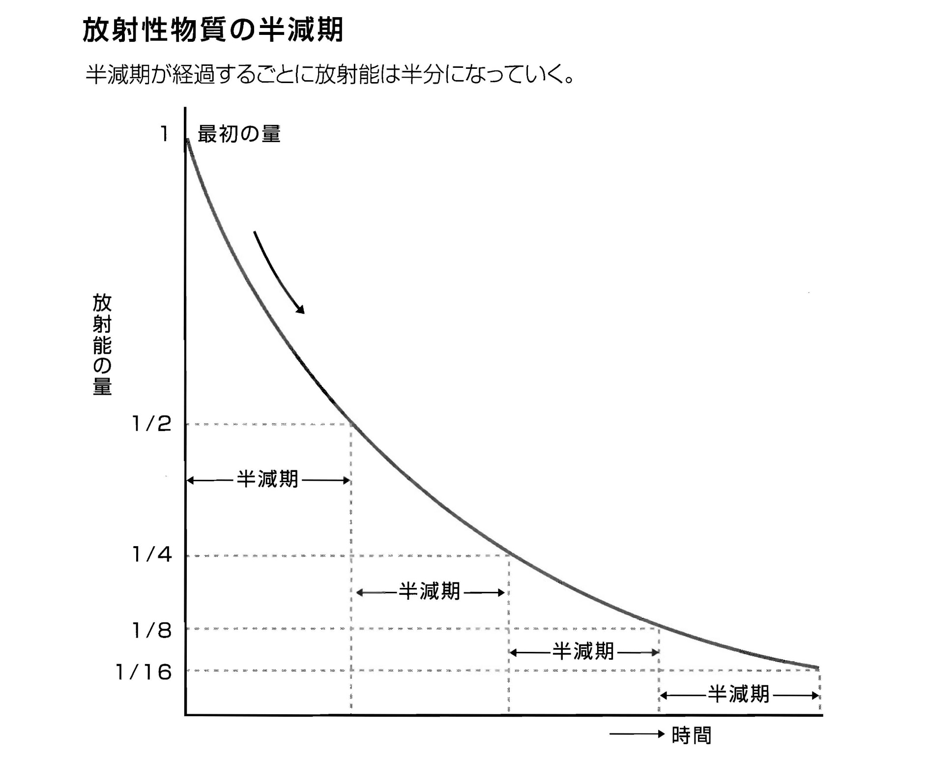
出典：知っておきたい放射線の正しい知識
広島大学原爆放射線医科学研究所所神谷 研二先生

Slide 6
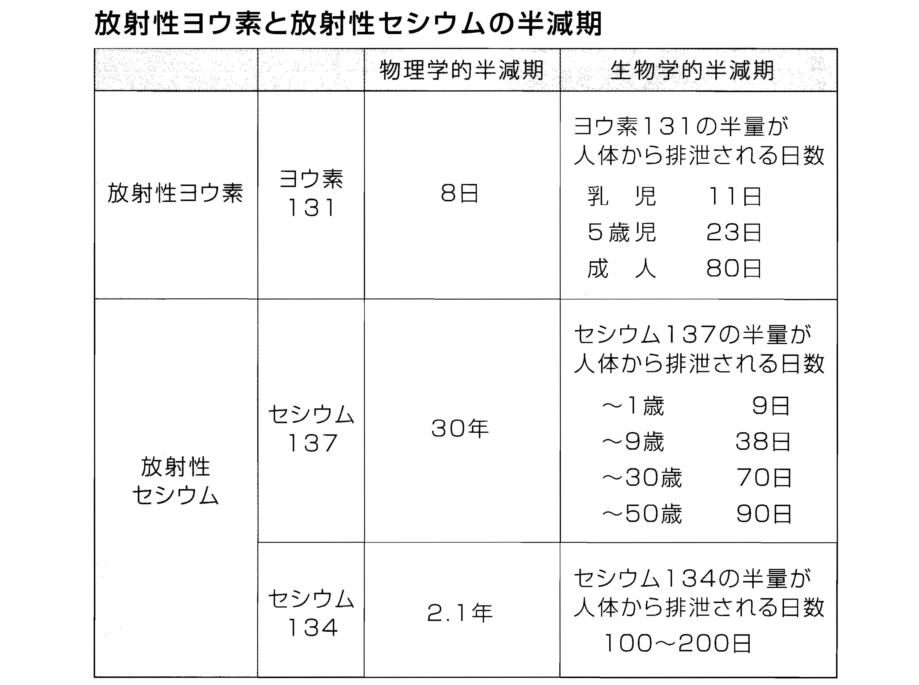
出典：知っておきたい放射線の正しい知識
広島大学原爆放射線医科学研究所所神谷 研二先生
食品安全委員会HP

Slide 7
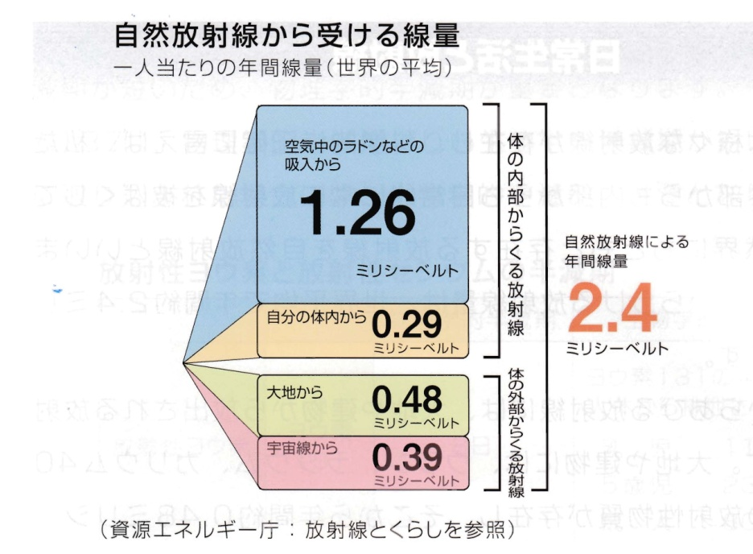
出典：資源エネルギー庁放射線とくらし

Slide 8
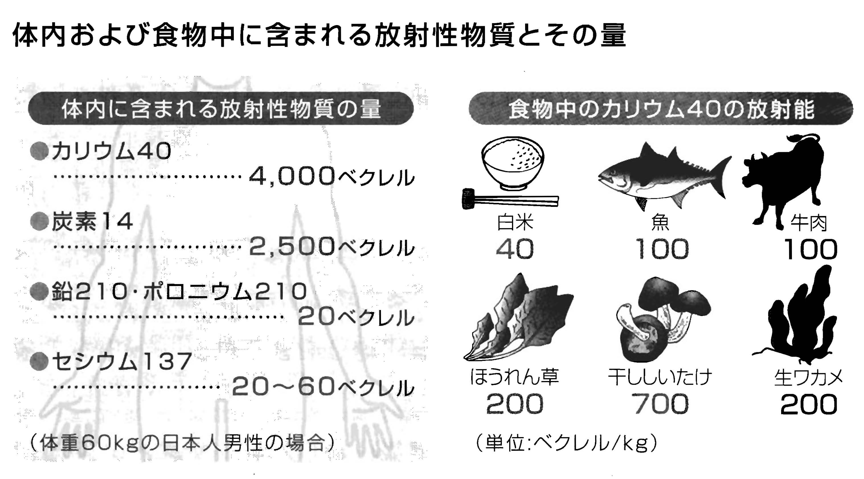
出典：文部科学省 原子力・放射線の安全確保、
電気事業連合会：原子力・エネルギー図面

Slide 9
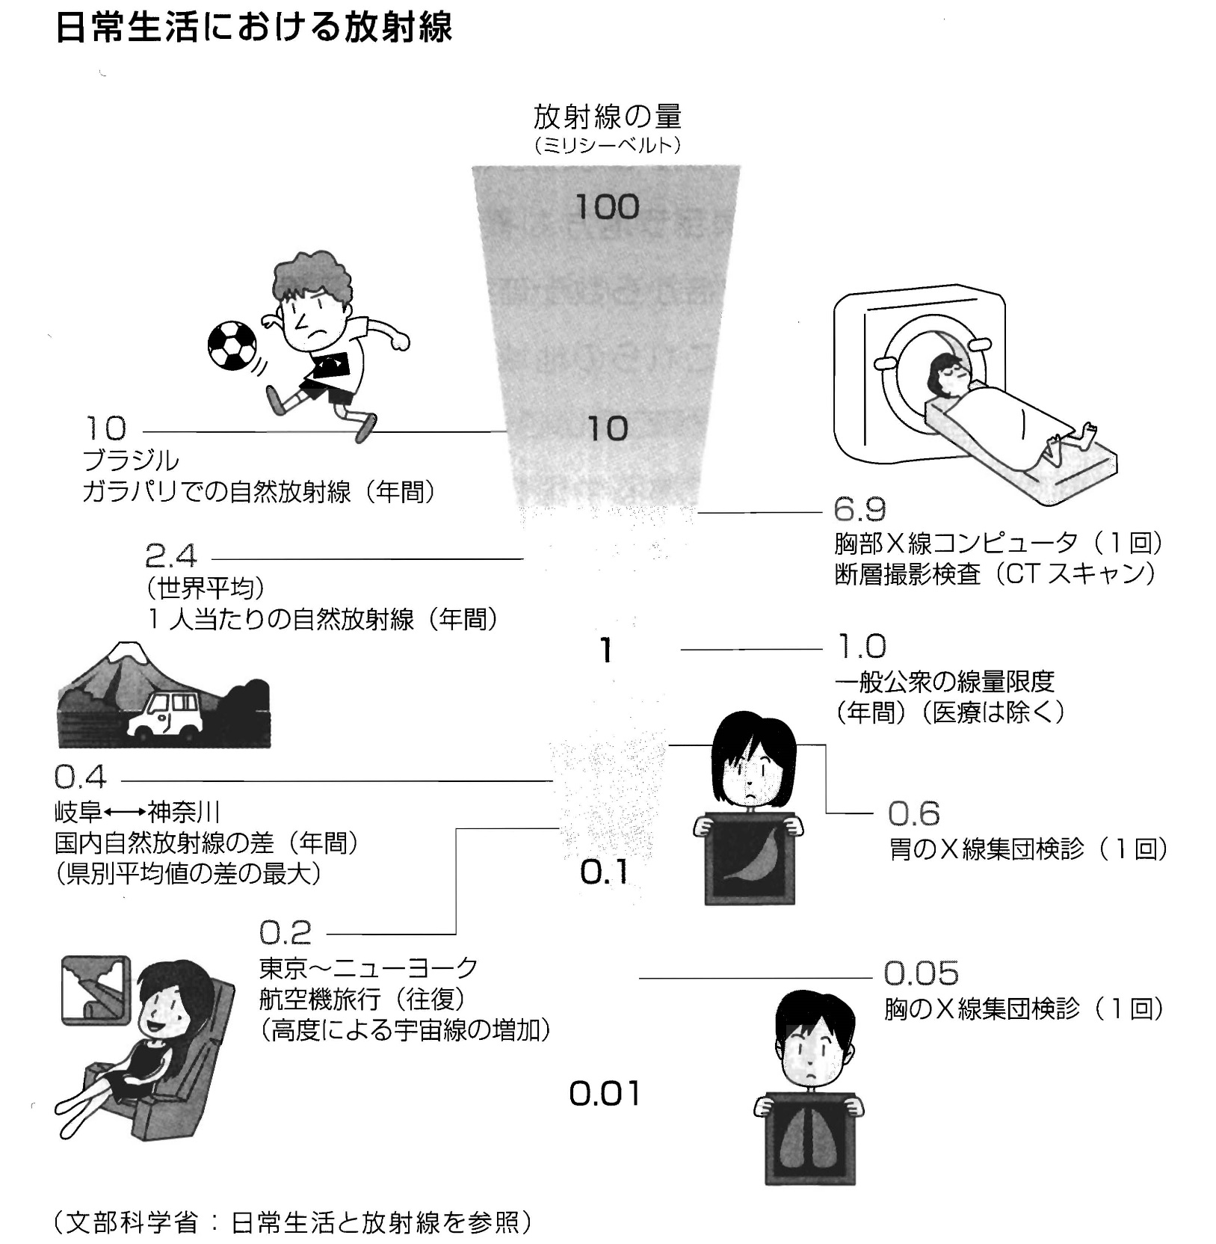
１００
１０
０.１
出典：文部科学省日常生活と放射線

Slide 10
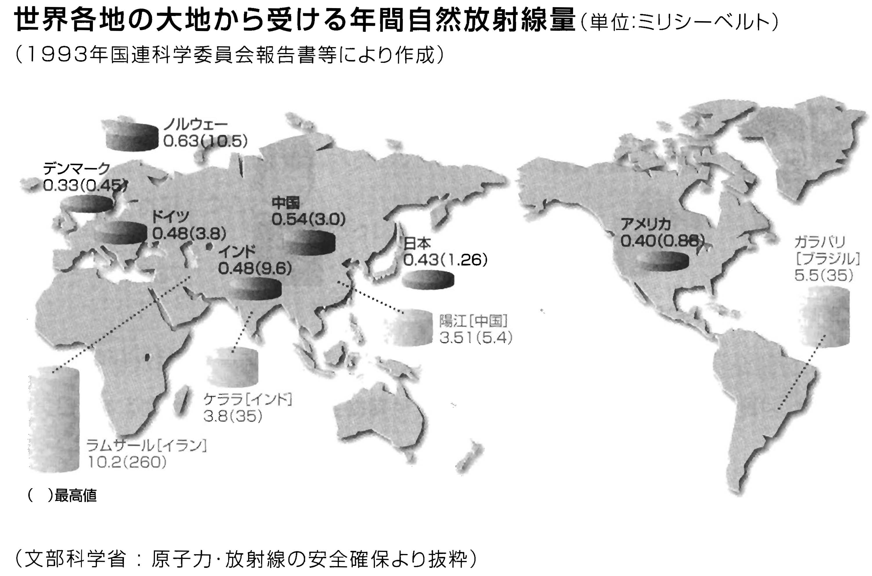
出典：文部科学省 原子力・放射線の安全確保より抜粋

Slide 11
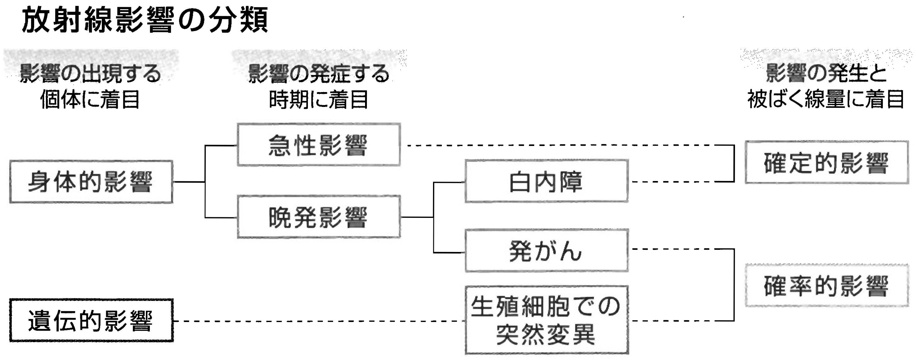
身体的影響 ：本人のみへ現れる影響
遺伝的影響 ：子孫の現れる影響
出典：知っておきたい放射線の正しい知識
広島大学原爆放射線医科学研究所所神谷 研二先生

Slide 12
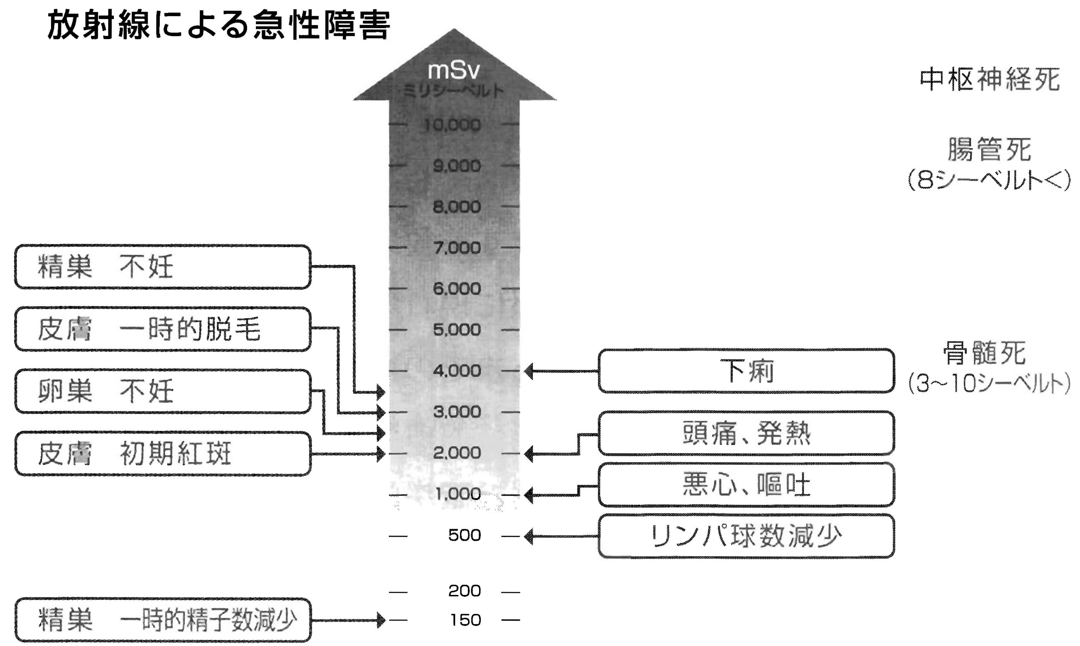
出典：知っておきたい放射線の正しい知識
広島大学原爆放射線医科学研究所所神谷 研二先生

Slide 13
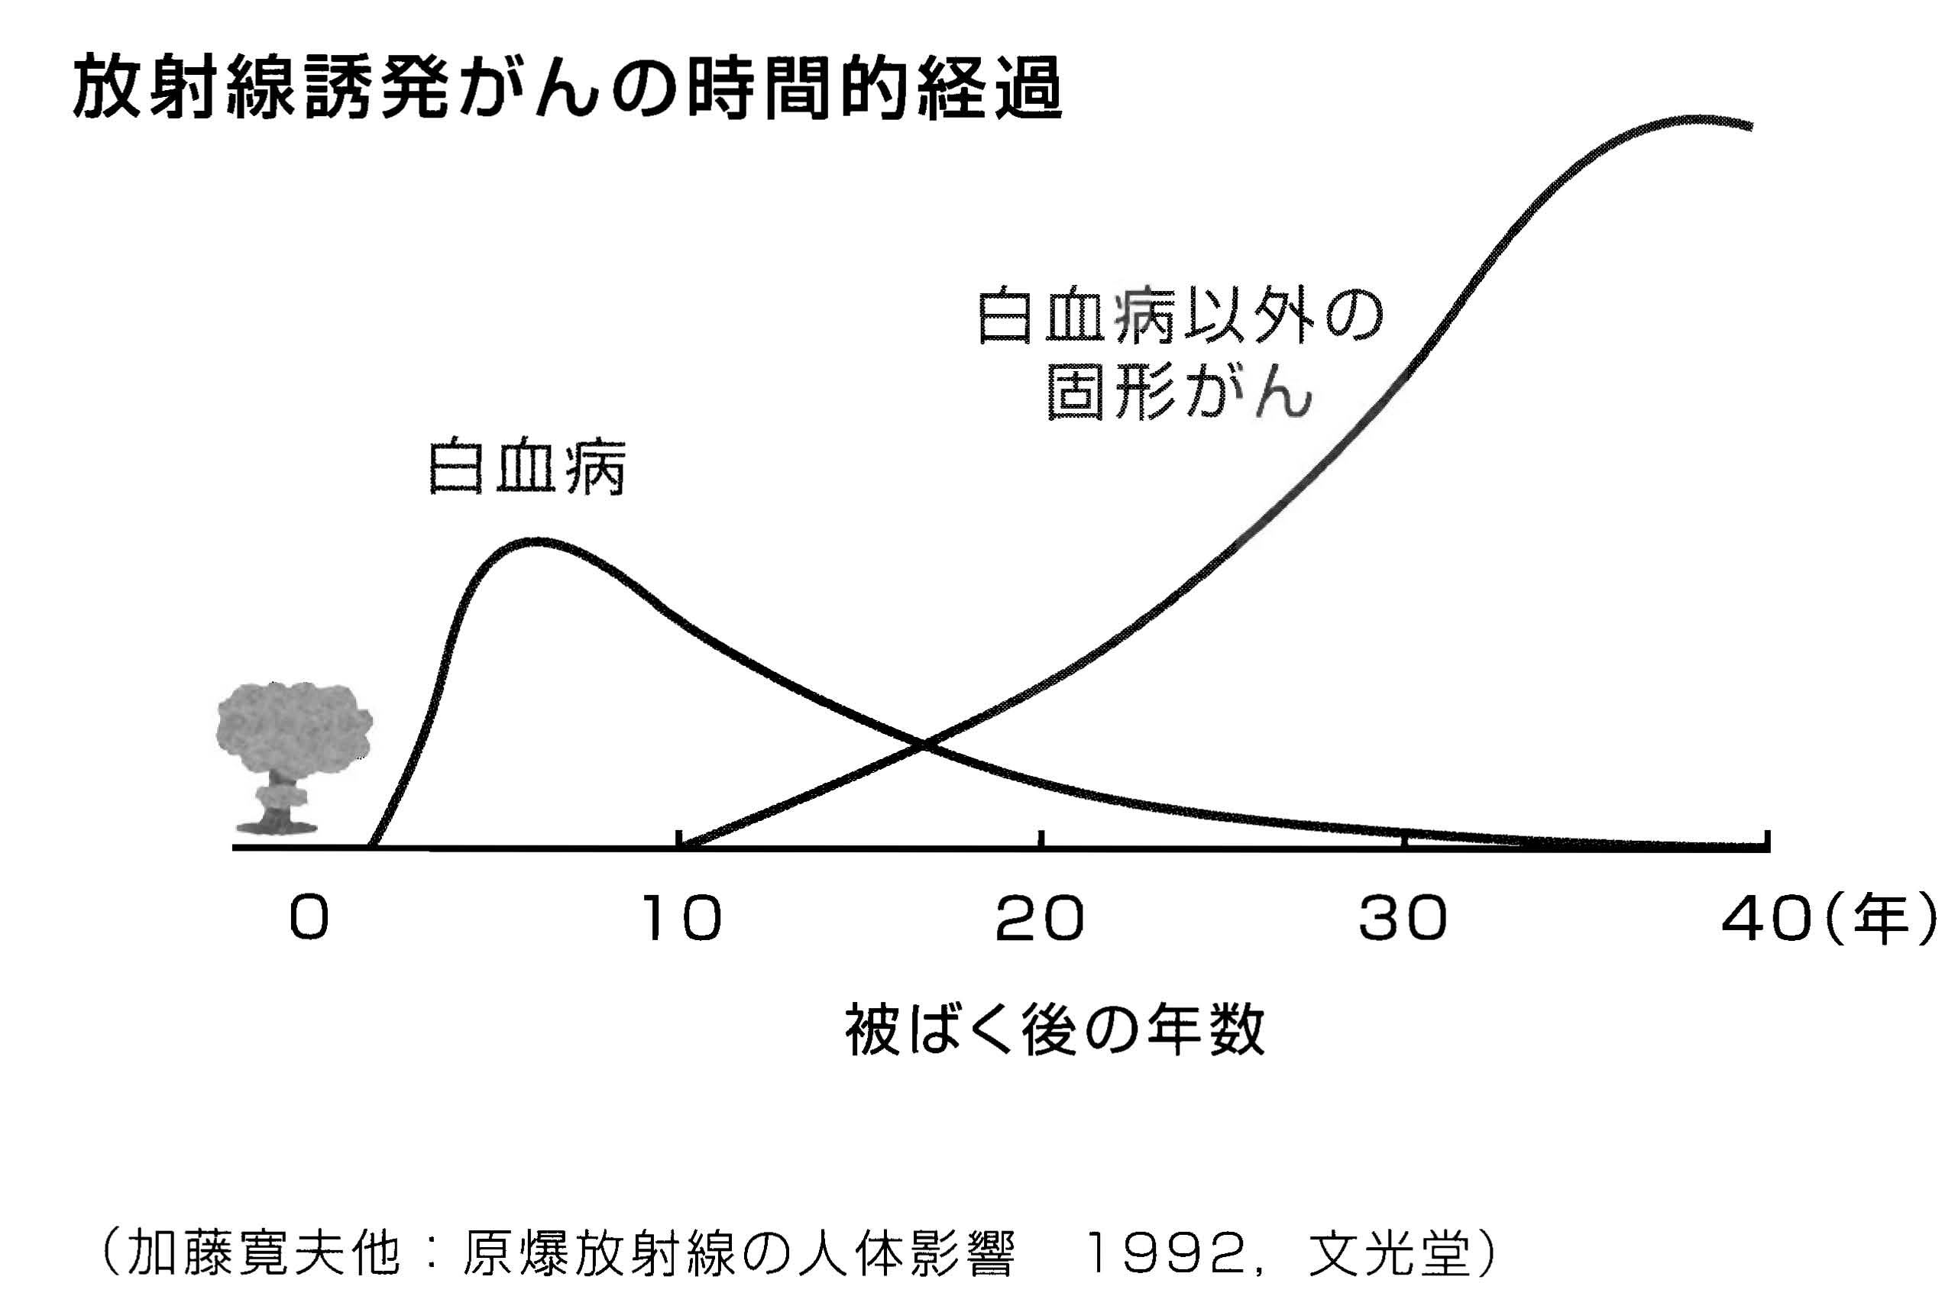
出典：加藤寛夫他 原爆放射線の人体影響 1992, 文光堂

Slide 14

チェルノブイリ原発事故の影響について
● 大気中に大量の ヨウ素131 が放出され，体内摂取されたヨウ素131による
甲状腺に内部被曝が原因で小児甲状腺がんの増加あります．
● ヨウ素131は半減期が短いため，チェルノブイリ原発事故後に生まれた
小児では甲状腺がんのリスク増加は報告されていません．
出典：知っておきたい放射線の正しい知識
広島大学原爆放射線医科学研究所所神谷 研二先生

Slide 15
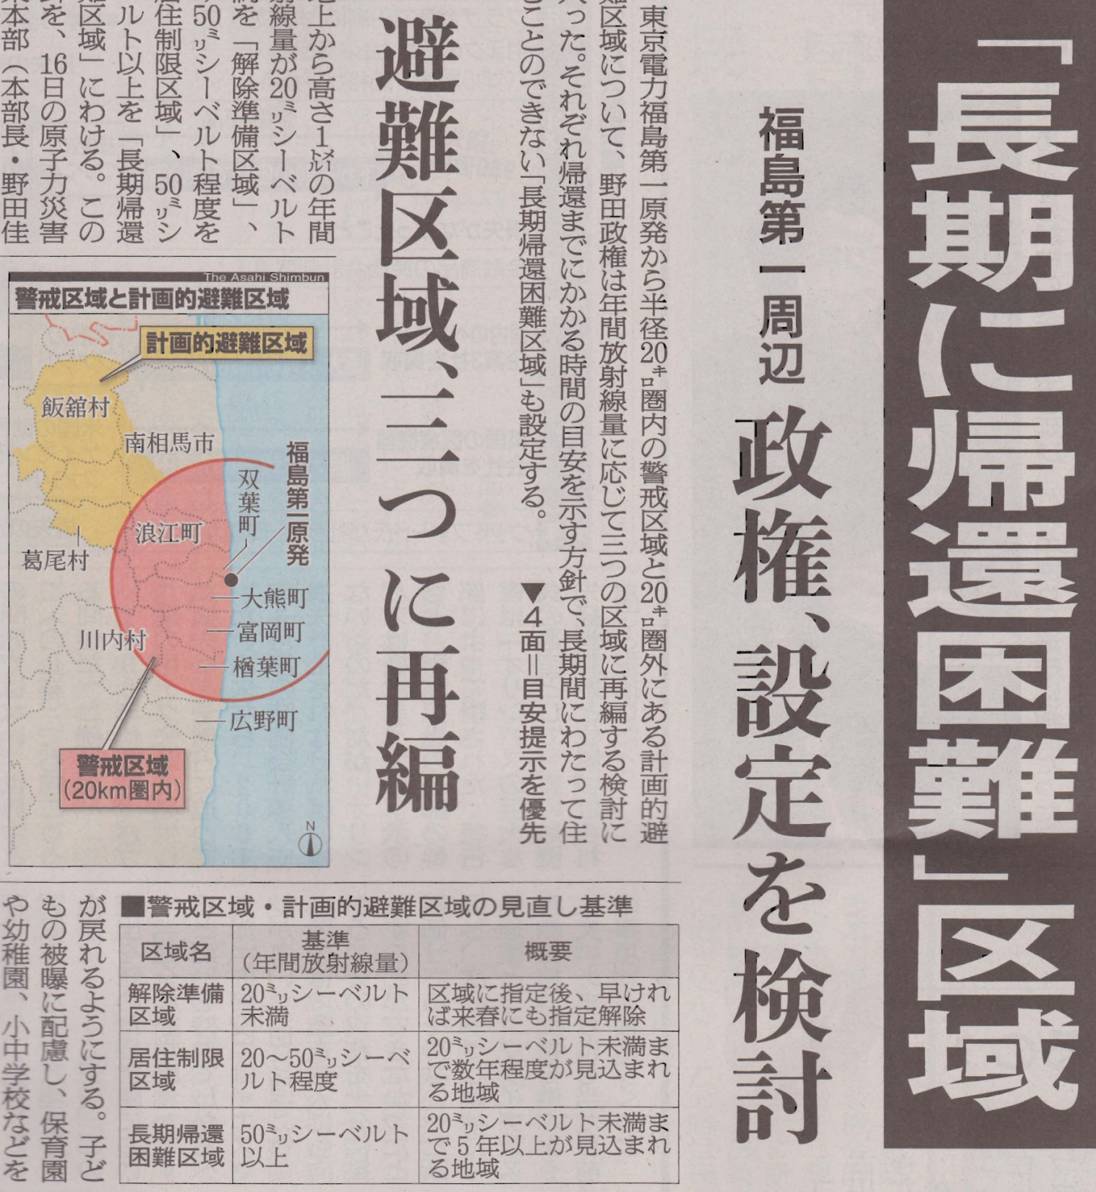
平成23年12月7日
朝日新聞朝刊

Slide 16
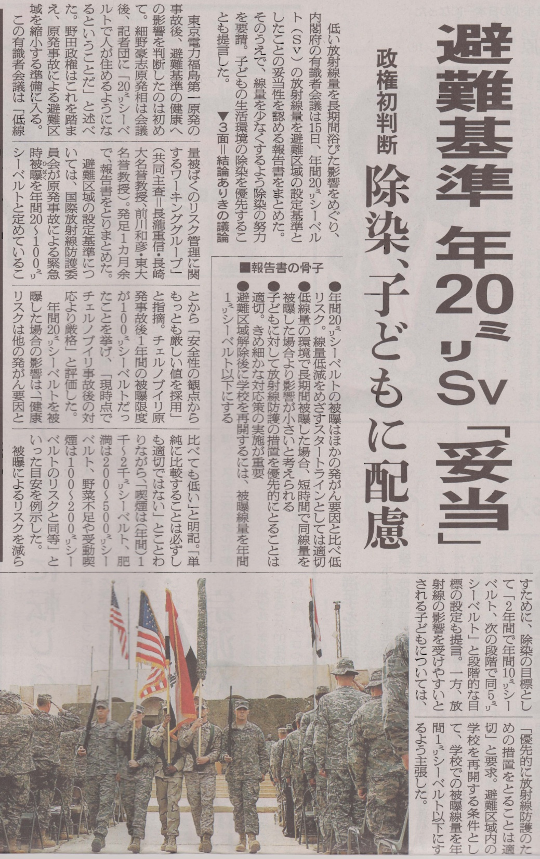
朝日新聞朝刊
平成23年12月16日

Slide 17
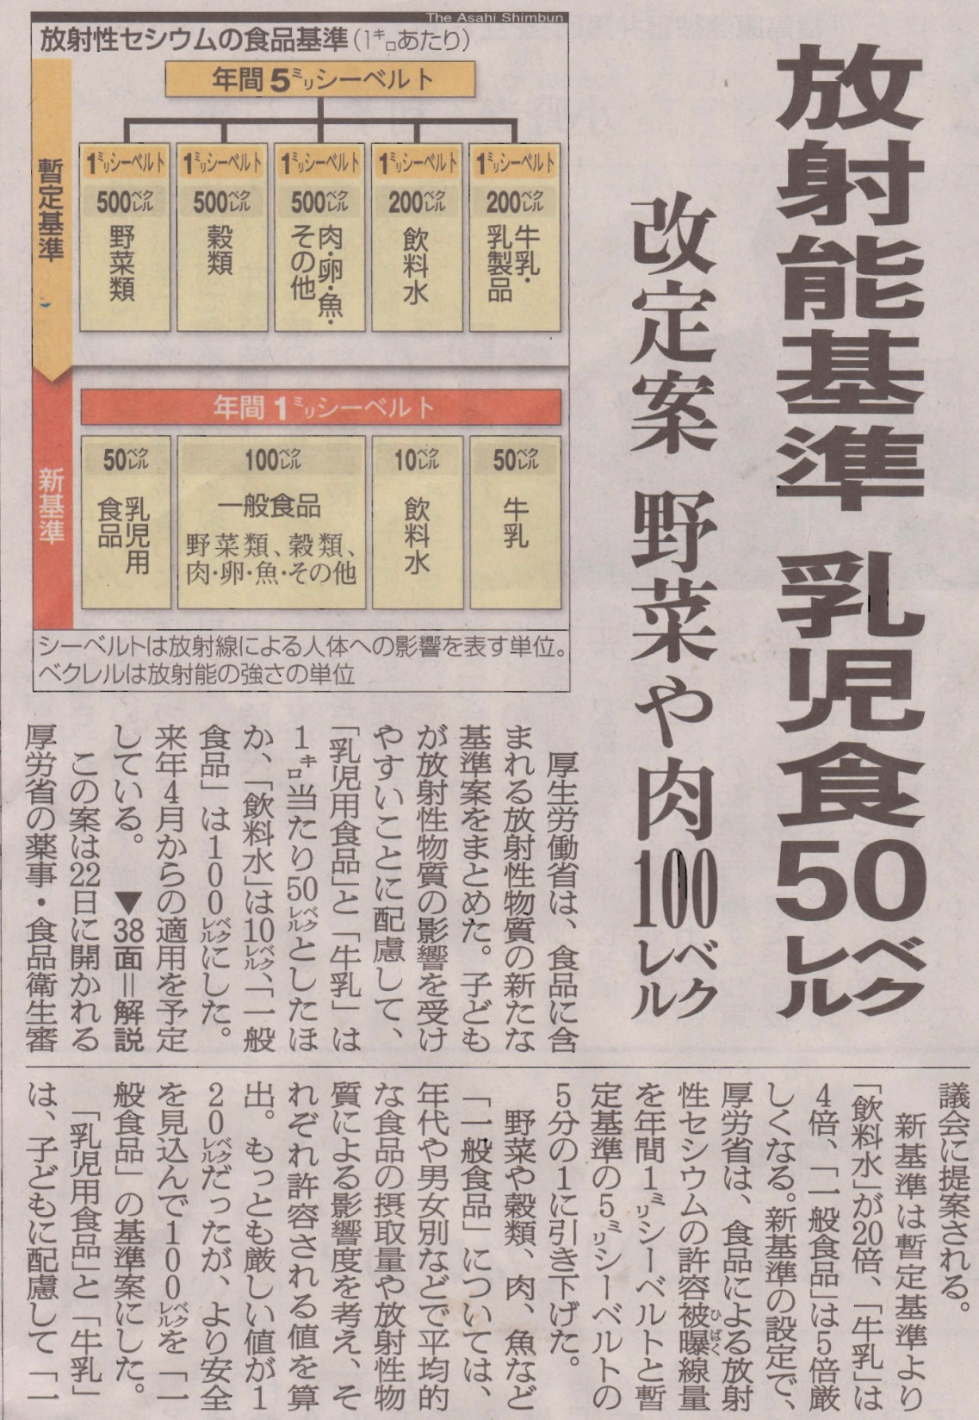
朝日新聞朝刊
平成23年12月21日

Slide 18
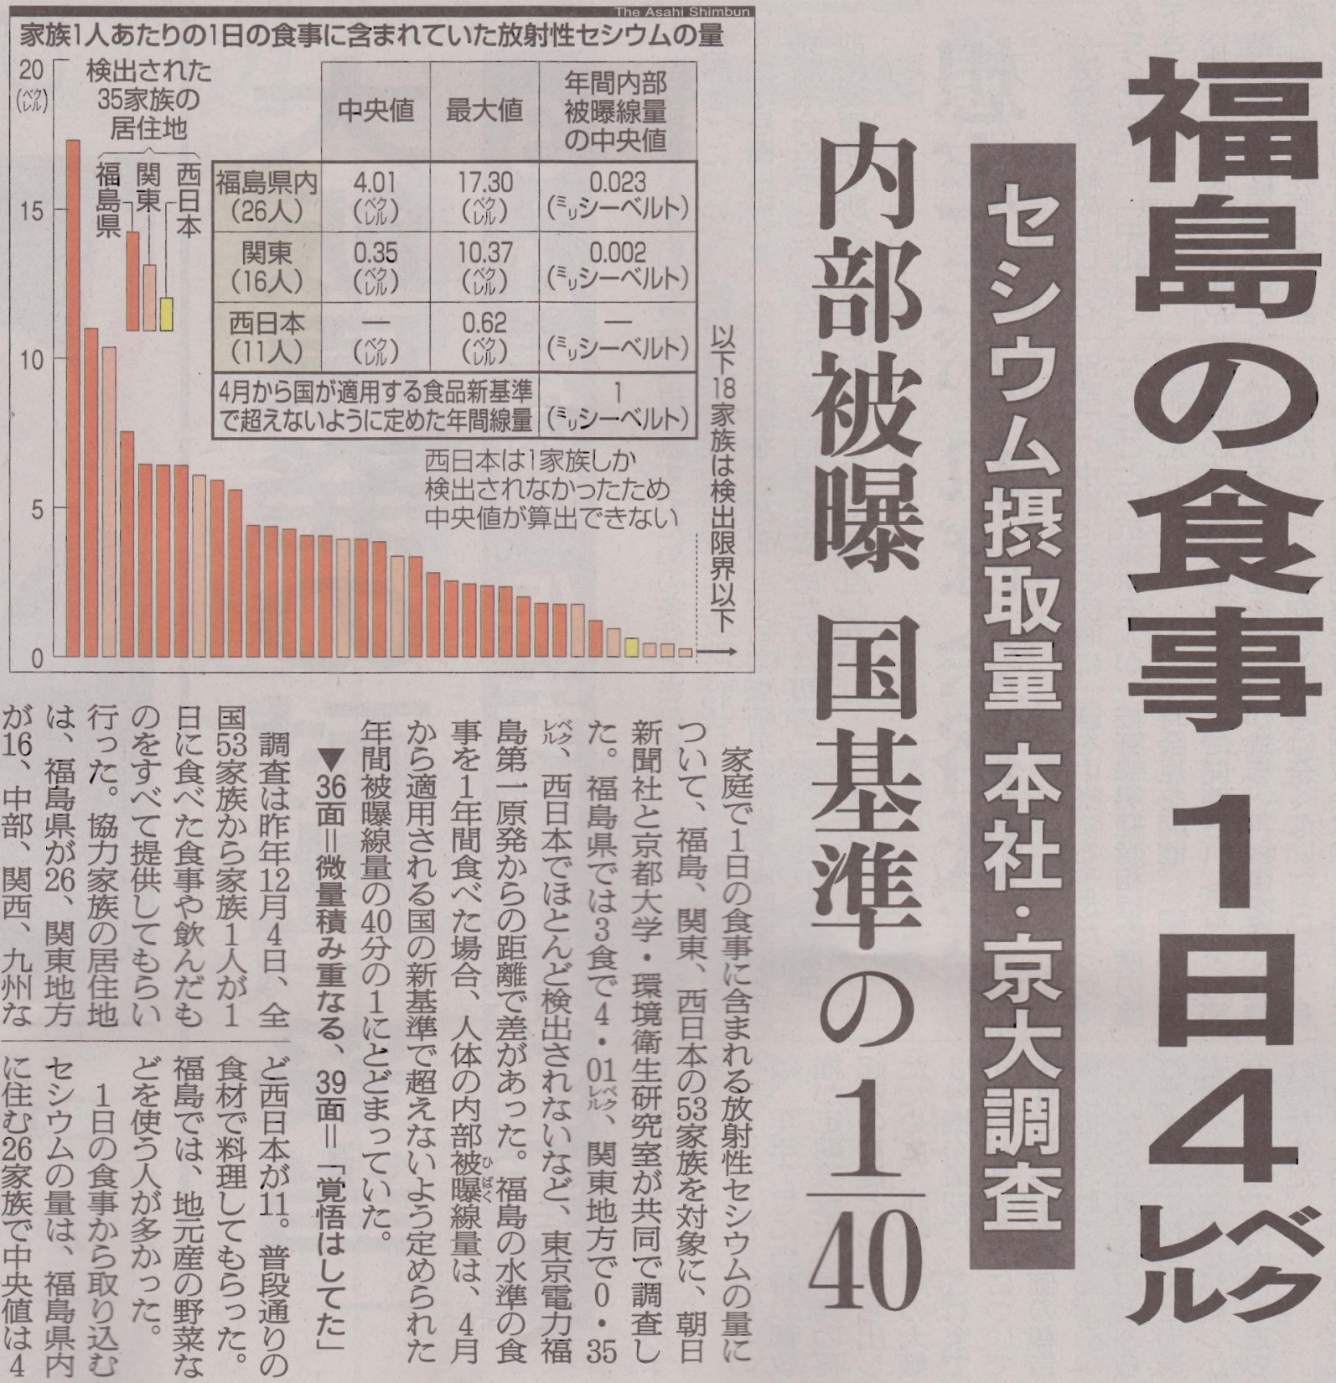
朝日新聞朝刊
平成24年1月19日

Slide 19
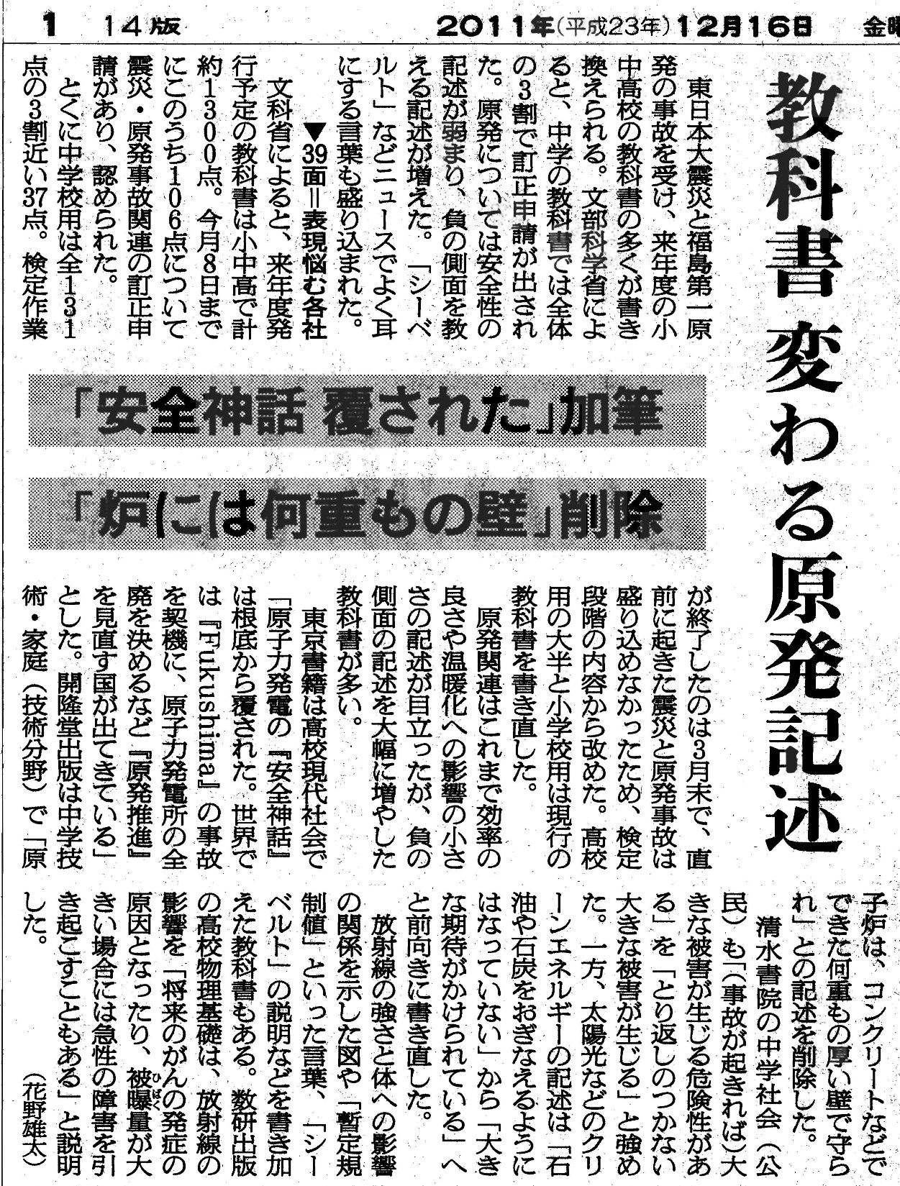
朝日新聞朝刊
平成23年12月16日

Slide 20
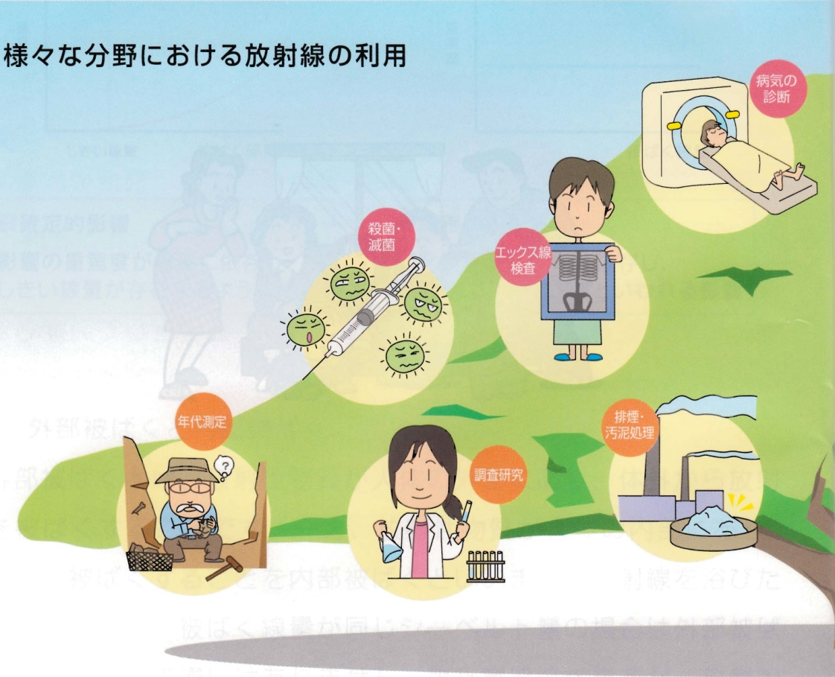
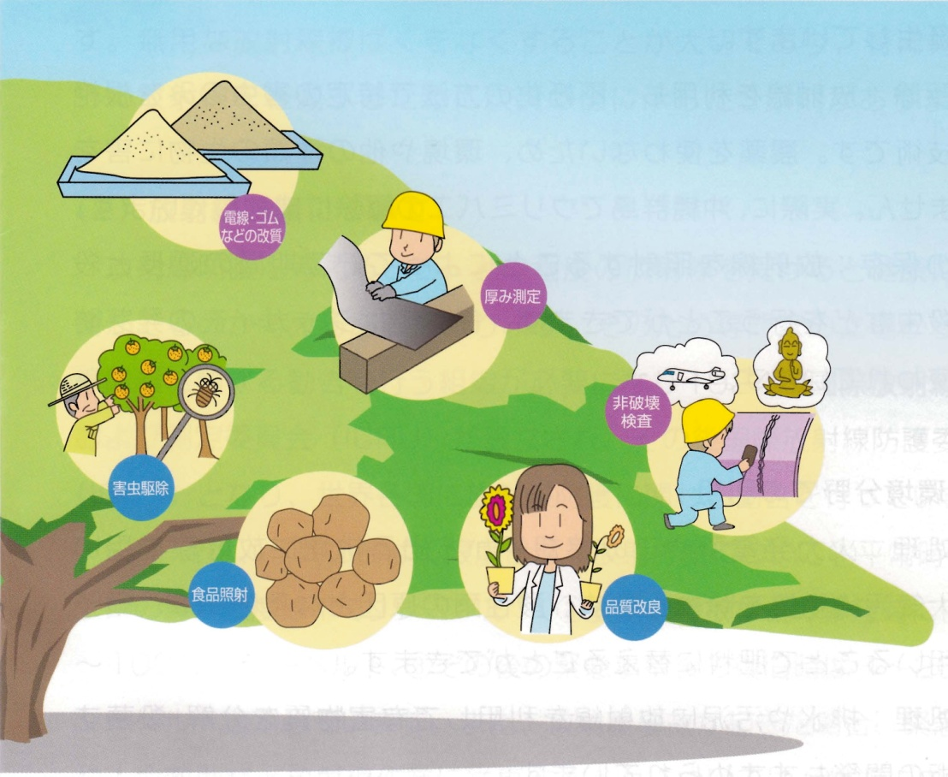
病気の診断，殺菌，害虫駆除，品質改良，非破壊検査などに利用されている．
出典：文部科学省 原子力・放射線の安全確保

Slide 21
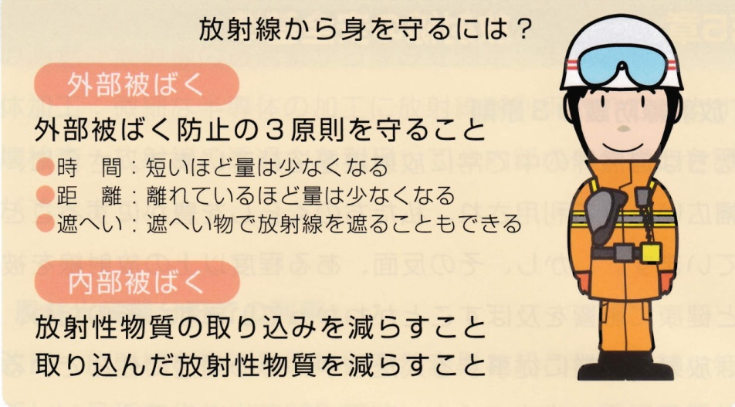
出典：知っておきたい放射線の正しい知識
広島大学原爆放射線医科学研究所所神谷 研二先生

Slide 22
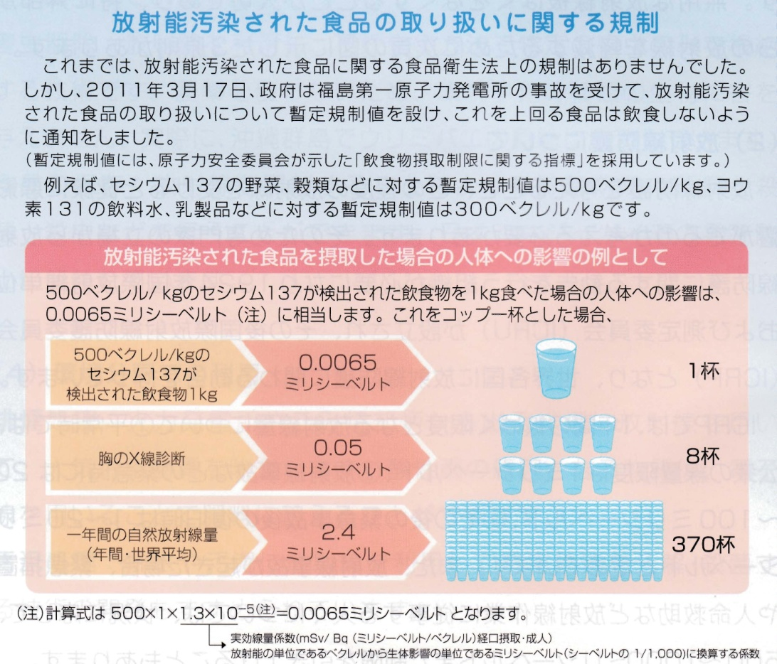
100
50
※ 平成23年12月に修正となりました
出典：知っておきたい放射線の正しい知識
広島大学原爆放射線医科学研究所所神谷 研二先生

Slide 23
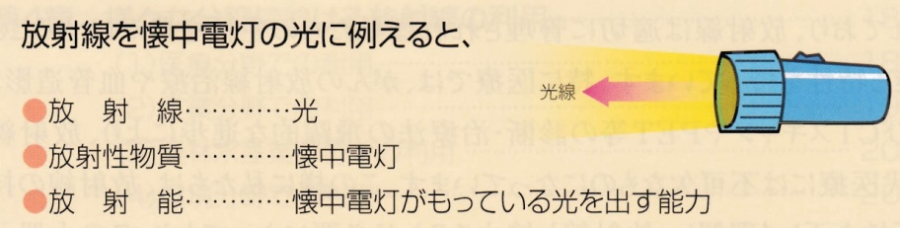
放射線発見の歴史
●1895年：レントゲン博士によるX線発見
●1896年：ベクレル博士による放射能の発見
●1898年：キューリー夫妻によるラジウムの発見
低線量放射線の人体影響は，未だ科学的に解明されていない部分があるため
国民に多くの不安を与えています．
今後，低線量放射線被曝に対する細胞の応答機構の研究が進歩し，人体影響
の解明が進むことが期待されます．
ヒロシマは分子レベルでの低線量放射線の影響解明の分野でも大きな役割を，
担っています．この研究成果を医療に応用することで，放射線障害で苦しむ原爆
被爆者や，世界に被爆者の医療に役立てていきたいと考えています．
平成23年9月広島大学
原爆放射線医科学研究所
所長 神谷 研二

Slide 24

ご静聴をどうも有り難う御座いました。

